Slide 1

초등 미술
36차시
반대색으로 표현하기
색, 이런 느낌 저런 느낌

Slide 2
학습목표
( ) 을 활용하여 대상을 표현할 수 있다.

Slide 3
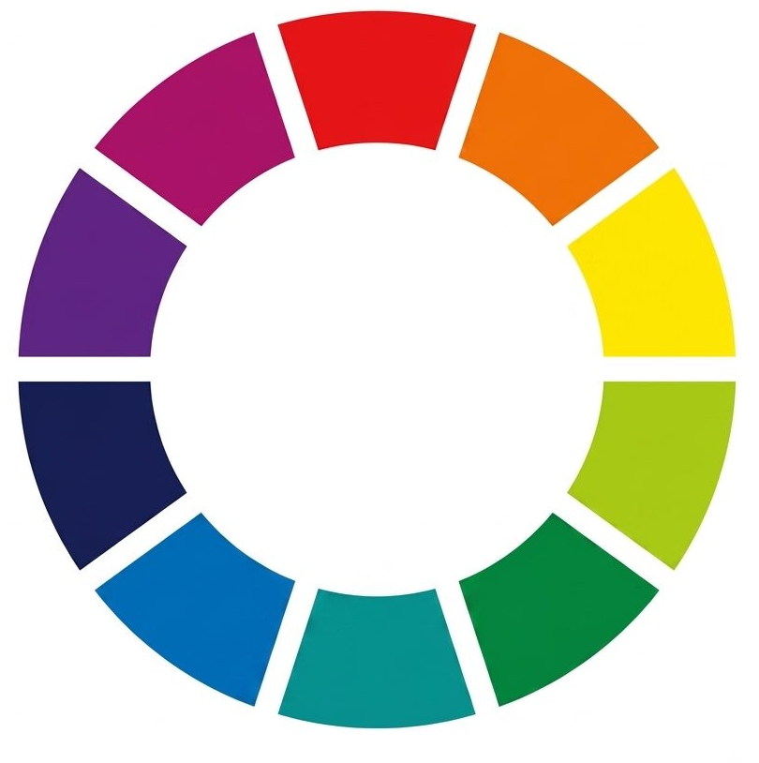
탐색하기 — 반대색 탐구하기
활동
1
[화이트보드] 기능을 활용하여 10 색상환에서 반대색끼리 묶어 정리해 봅시다.
〮 빨강색의 반대색은 무엇인가요?
빨강
자주
주황
보라
노랑
〮 노랑색의 반대색은 무엇인가요?
남색
연두
파랑
초록
청록

Slide 4
탐색하기 — 반대색 탐구하기
강의
빨강
10 색상환에서 서로 마주 보고 있는 색을
반대색이라고 합니다.
자주
주황
보라
노랑
남색
연두
빨강색과 반대색
생각해보기
우리 반에서 반대색의 옷을 입은
친구는 누구와 누구인가요?
파랑
초록
청록

Slide 5
제작하기 — 반대색을 활용하여 꽃밭 그리기
활동
1
[웹URL] 기능을 활용하여 미리 캔버스에 접속합니다.
웹URL
2
반대색을 활용하여 꽃밭을 그립니다.
3
작품을 저장합니다.

Slide 6
질문하기 — 작가와의 만남
활동
1
[모둠/발표 수업] 기능을 활용하여 작품을 공유하고 이야기 나누어 봅시다.
1
반대색을 활용했을 때와 그렇지 않았을 때
꽃밭의 느낌이 어떻게 달라지나요?
〮 유의점:
☑ 게시물 평가

Slide 7
정리하기
반대색: 10 색상환에서 서로 마주 보고 있는 색
반대색을 활용하면 어떤 느낌을 줄 수 있나요?
□ 다음 시간 예고: 따뜻한 느낌의 색, 차가운 느낌의 색으로 대상 표현하기

